Slide 1
Programs Notice平時上機注意事項
Write all the programs in English.
程式全部都用英文撰寫, 只有註解可以用中文, 否則中文內碼會衝突, 專案會打不開, 程式也會有很多問題
All the files names, project names, write in English. Do not use “ “ space character to name them.
專案名稱, 檔案名稱, 變數名稱, function名稱等等, 全部都用英文命名, 不要空白, 可用底線_, 儘量不要用其他字元符號
Follow the program code formats
遵照規則寫程式(確實遵循排版規則)，可得最高分，規則不符，將酌量扣分
Follow the Word report, upload programs and word report
請遵照報告格式，上傳程式檔，和報告檔案，未上傳成功，請自行負責
Must upload the uncomplete programs to get partial scores
若程式未完成，請上傳程式檔，和報告檔案，酌量給分
Write program by yourself 程式一定要努力自己寫，才有機會進步。如果看別人的照著寫，不能了解自己的問題，通常期中考就會發現自己都寫不出來，是非常可惜的事情!

Slide 2
上傳檔案：
WORD report
(1). 請用portal上的WORD report來改
(2). 請delete report上面的圖檔，貼上自己的圖檔
(3). 回答問題，請放最後
1.cpp, 2.cpp… 等程式檔案 (請用題號標明程式)
如果多個程式，務必每個程式開一個project(專案)
1

Slide 3
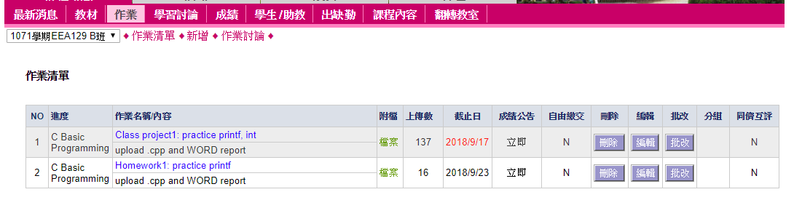
1. 課堂project
2. 回家homework

Slide 4
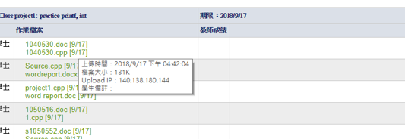
Portal上傳後
1. IP 2. 時間
超時再Portal上傳，(即使是1分鐘)，portal都會顯示紅色時間。

Slide 5
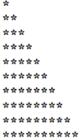
Total=100%
Practice printf
1.cpp
Output

Slide 6

Total=100%
2.Cpp
2.cpp
Write a program that can print out the following information
(請照著列印，包含上下左右的註解符號)

